Slide 1



PHÒNG GIÁO DỤC VÀ ĐÀO TẠO QUẬN LONG BIÊN
TRƯỜNG MẦM NON HOA SEN
LĨNH VỰC PHÁT TRIỂN NHẬN THỨC
ĐỀ TÀI: CÔ GIÁO CỦA EM
LỨA TUỔI: MẪU GIÁO BÉ 3 – 4 TUỔI
GIÁO VIÊN: Nguyễn Thị Thu Hương

Slide 2
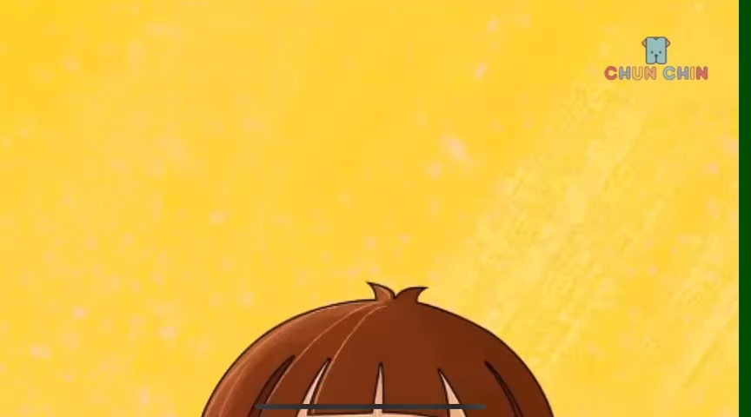

Slide 3



Các con vừa hát bài hát gì?

Slide 4



Bài hát nói về ai nhỉ?

Slide 5

Các con có yêu cô giáo của mình không nhỉ?

Slide 6
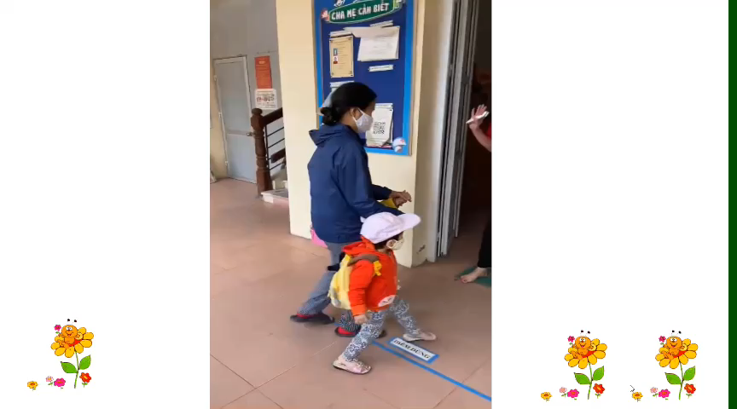

Slide 7
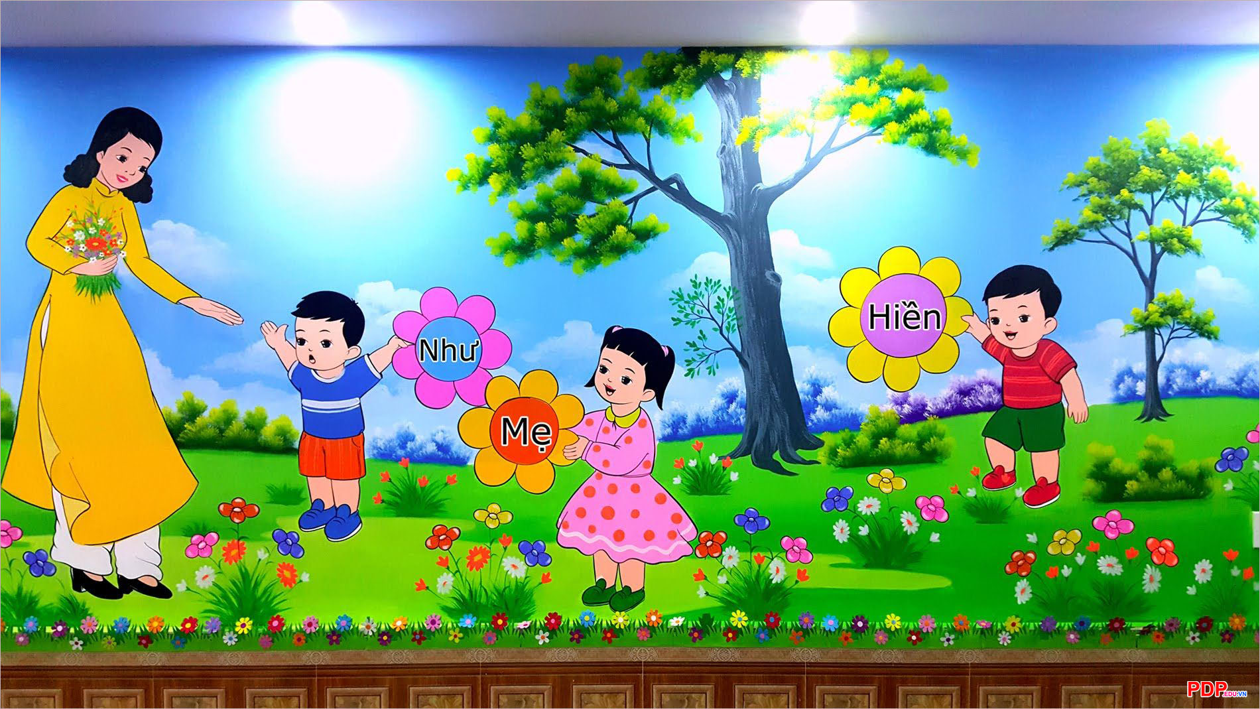

Slide 8
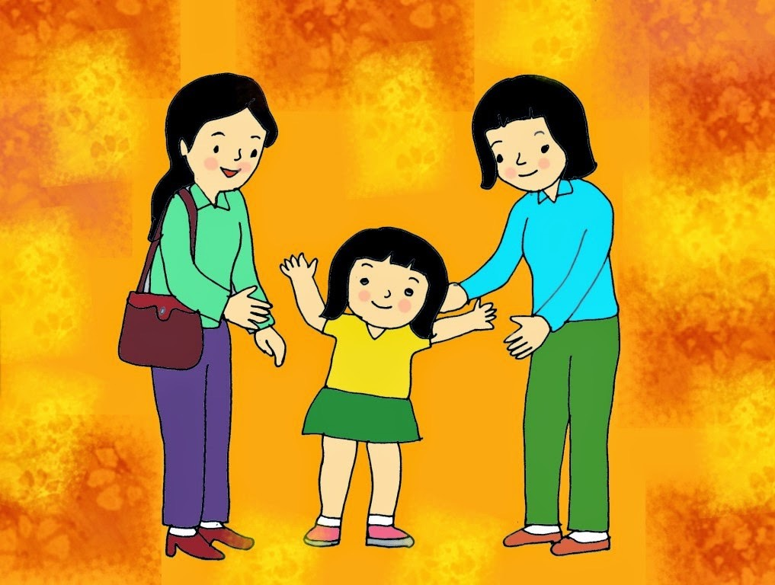

Slide 9
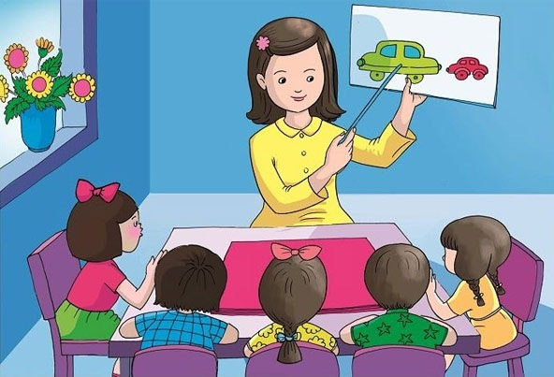

Slide 10
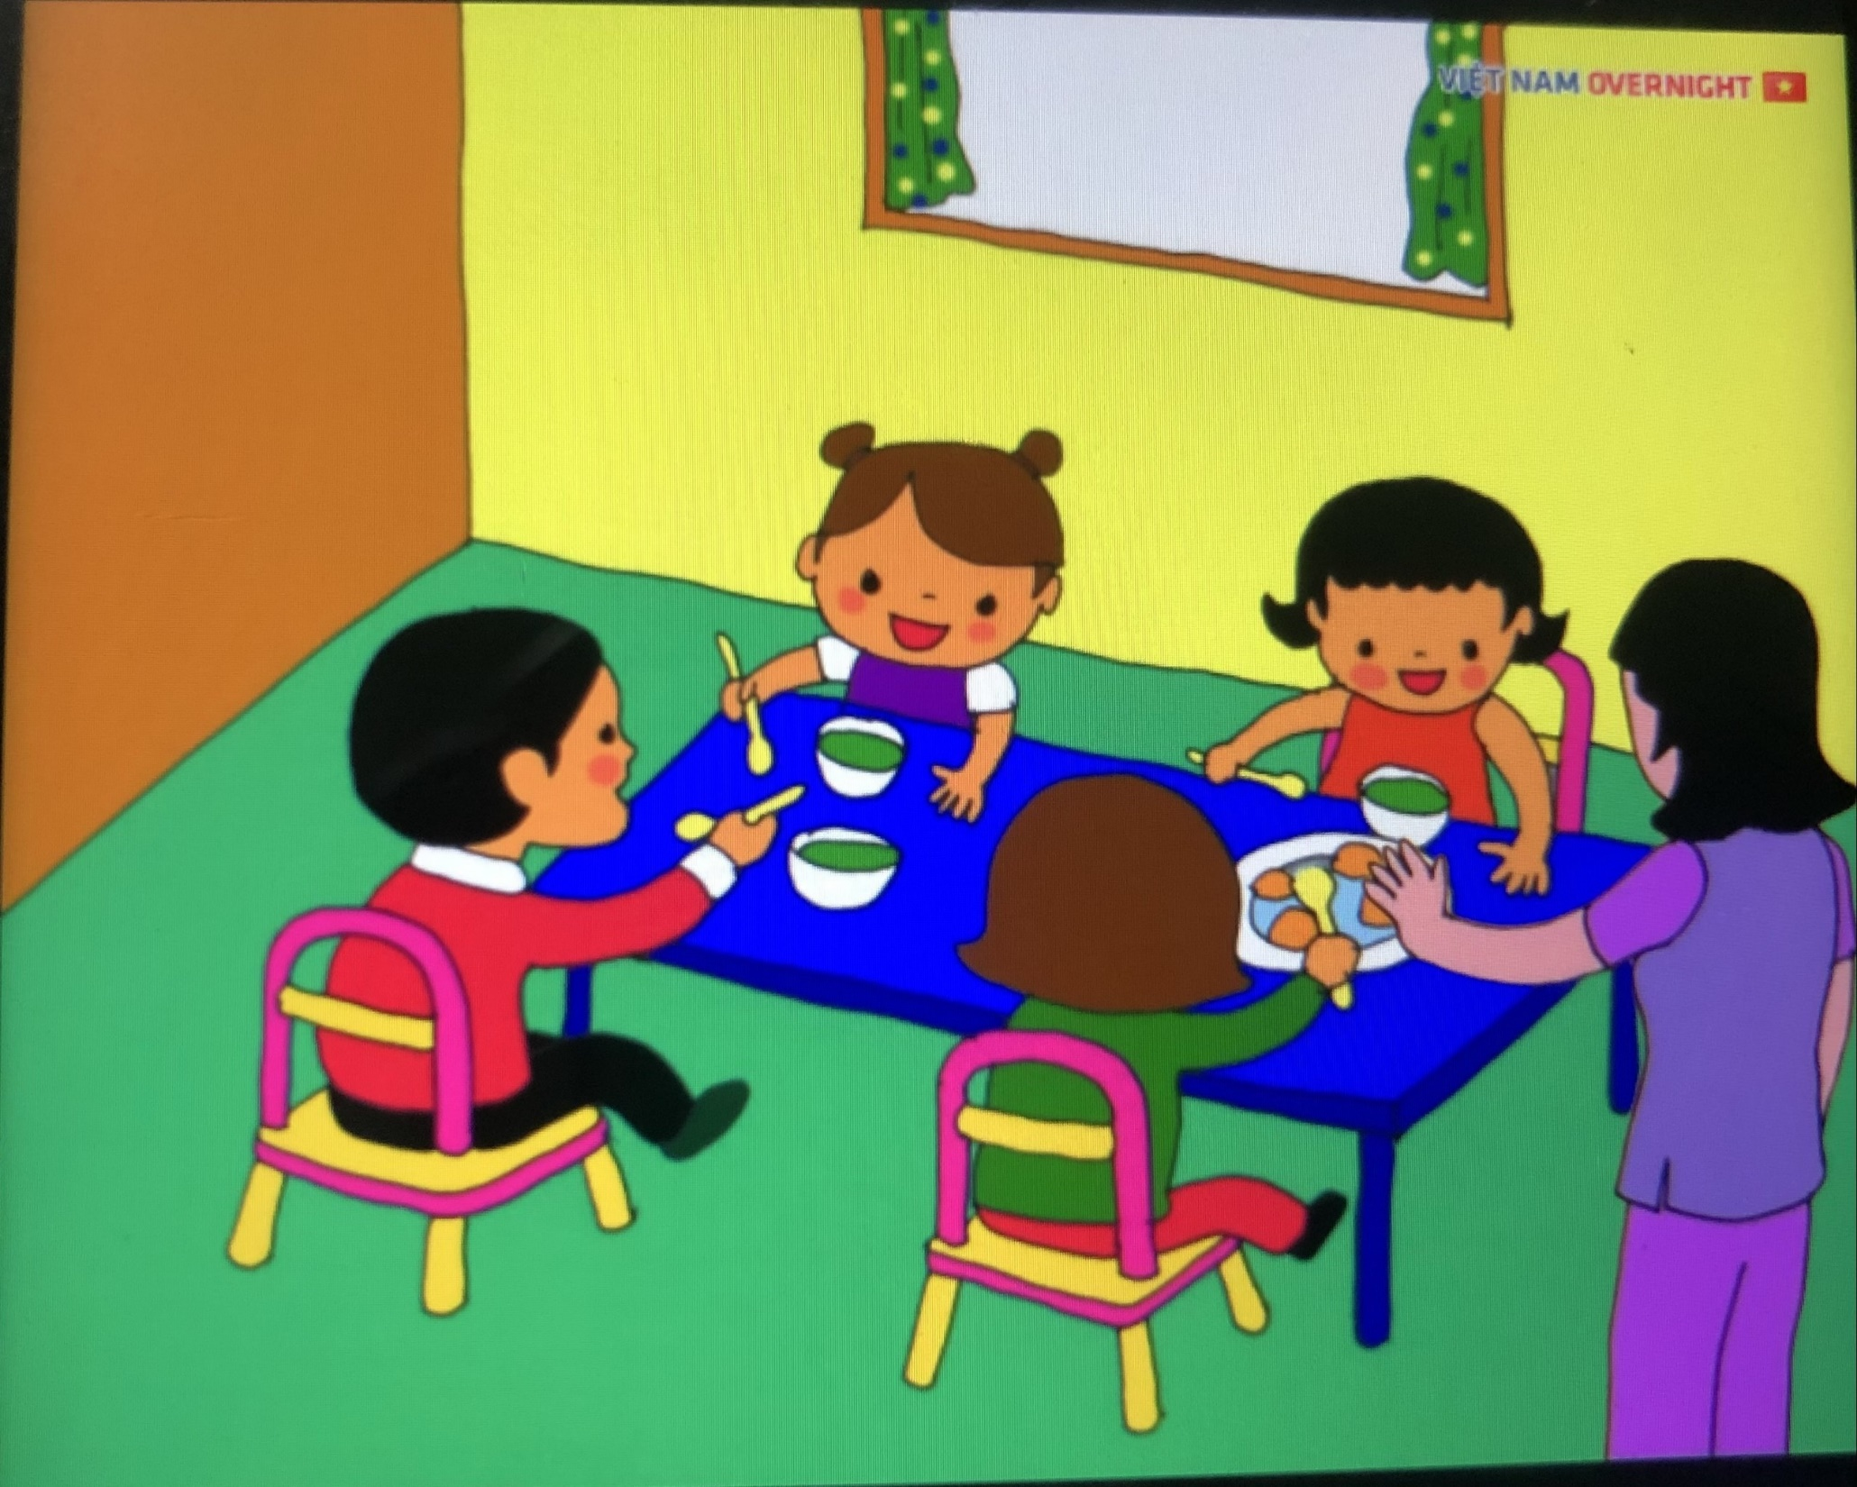

Slide 11
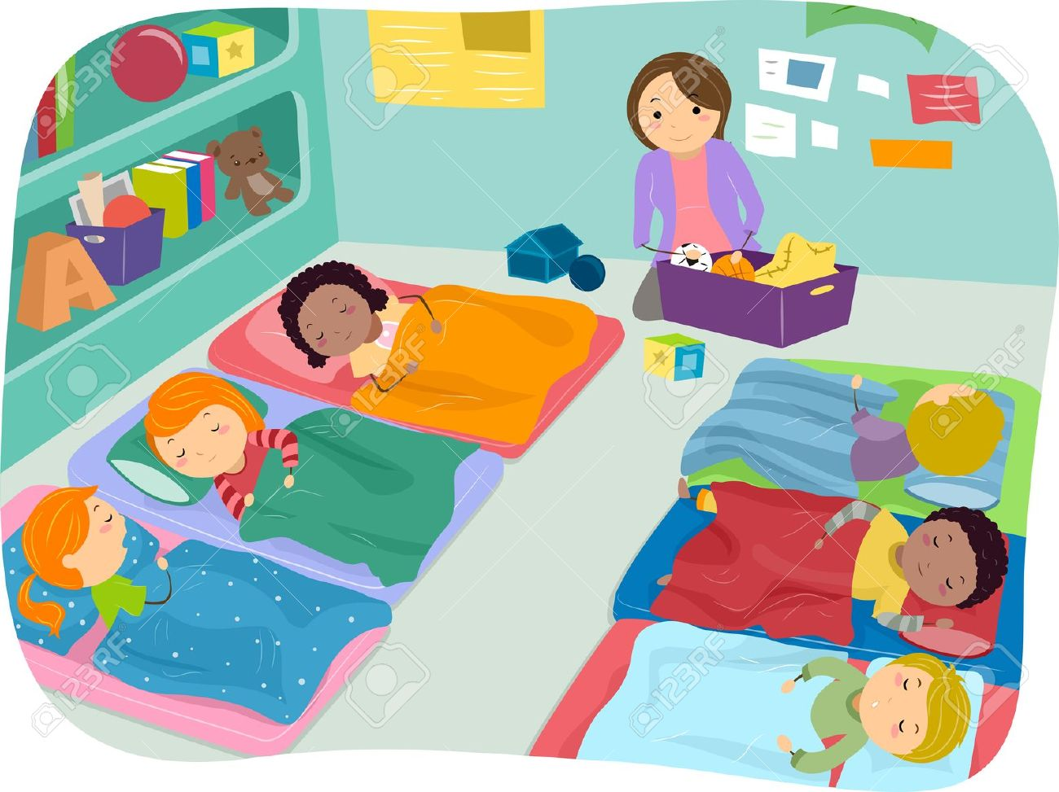

Slide 12
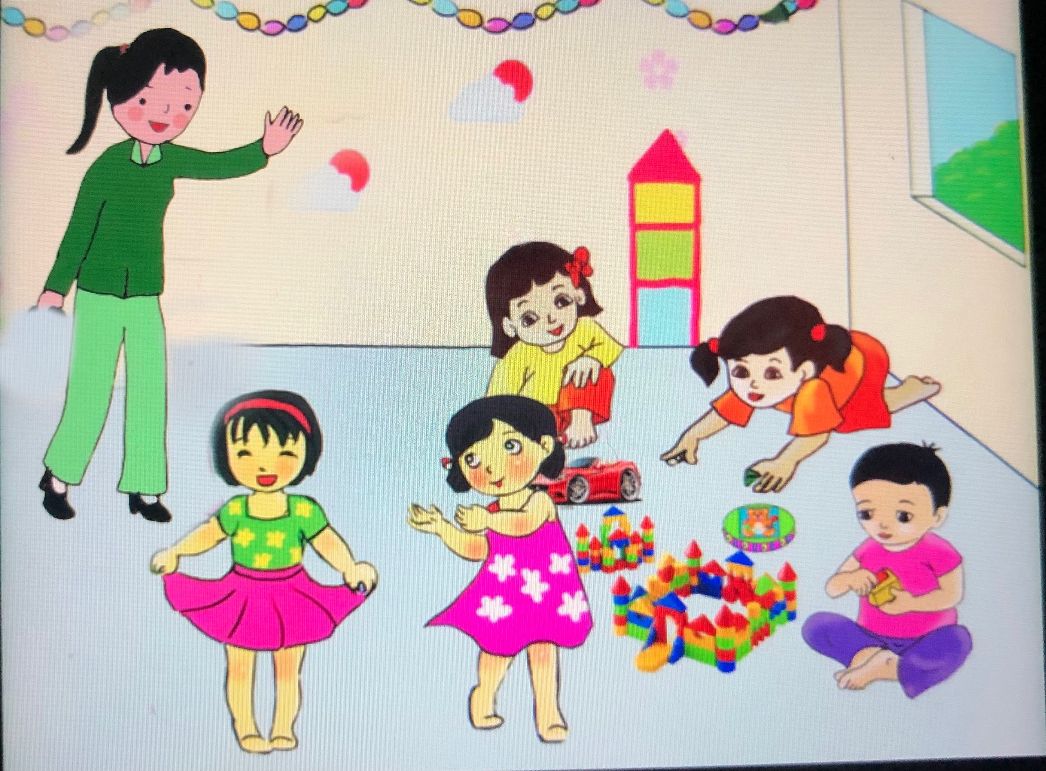

Slide 13
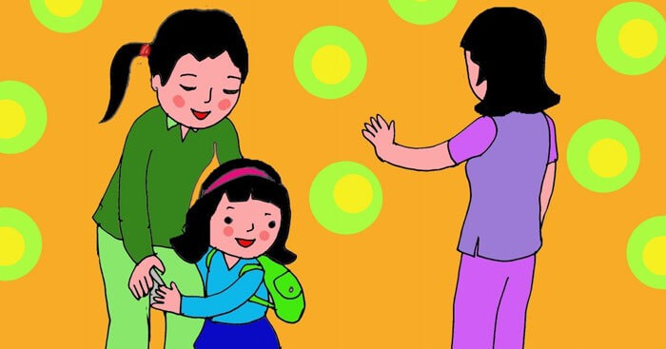

Slide 14
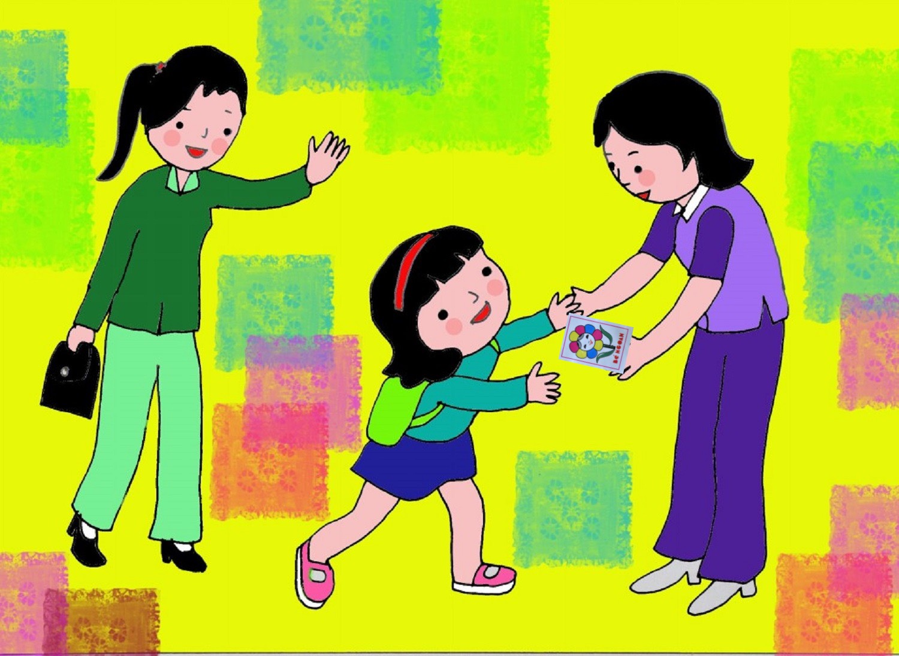

Slide 15


Giáo dục:
- Chúng mình phải ngoan ngoãn, đi học đầy đủ và yêu quý cô giáo như người mẹ thứ hai của mình
- Hãy luôn là một học sinh ngoan, biết vâng lời để cô giáo vui lòng

Slide 16


Sắp tới có một ngày rất đặc biệt?

Slide 17


Trò chơi: Tìm nhanh, chọn đúng

Slide 18
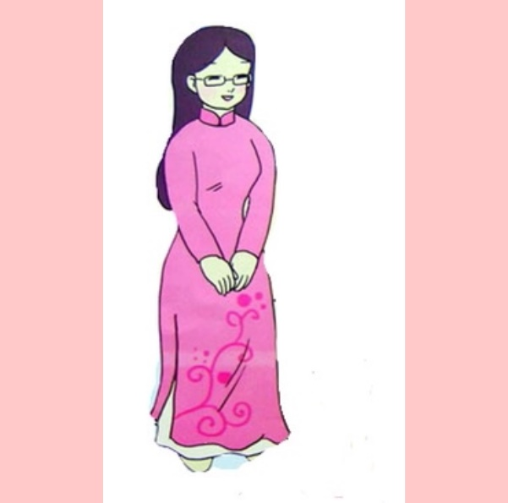



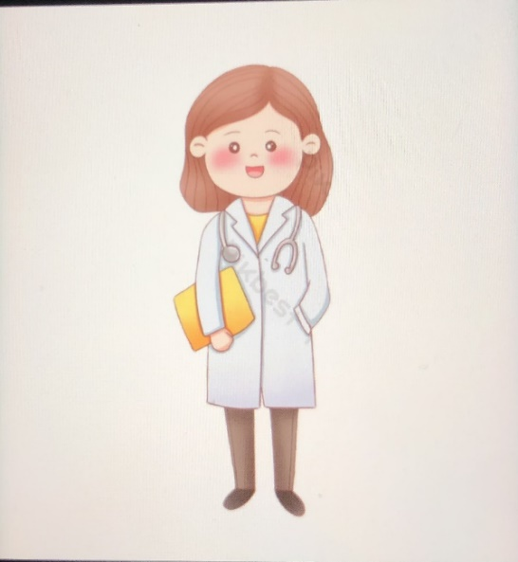
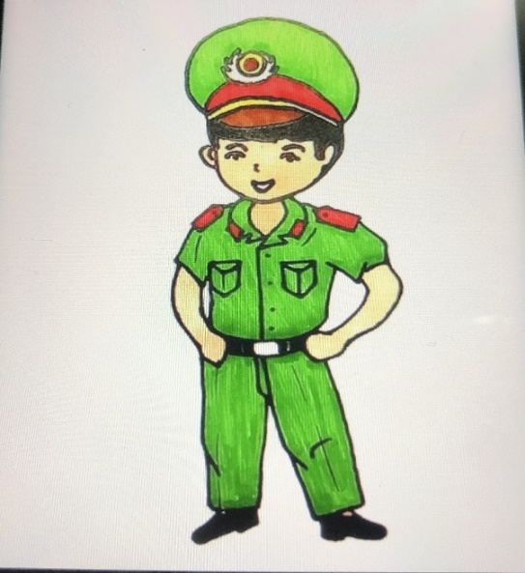
Ai là người chăm sóc, dạy dỗ các con khi đến lớp?
A
Cô giáo
B
C
Bác sĩ
Chú công an

Slide 19
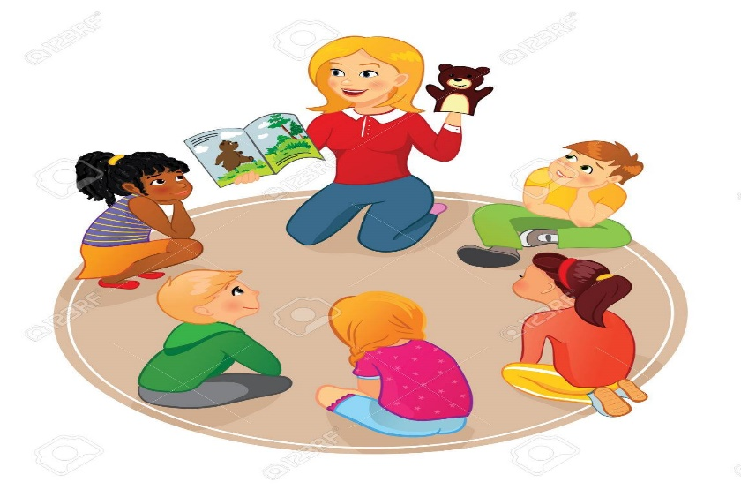

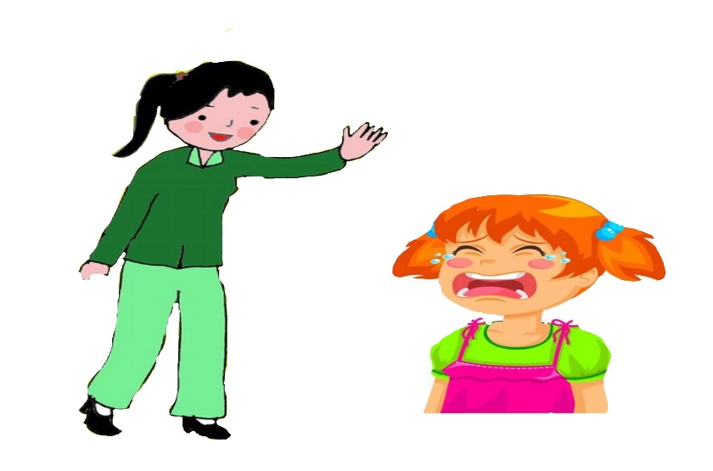
Cô giáo dạy các con học những gì?
A
Dạy kể chuyện
B
C
Dạy vẽ
Dạy khóc nhè

Slide 20


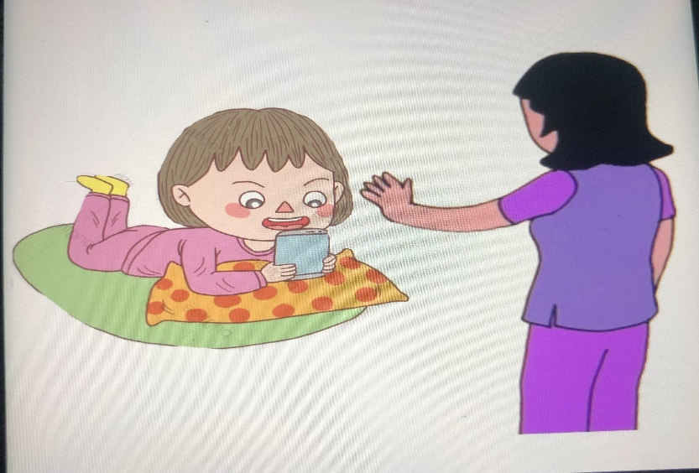
Ngoài việc dạy các con học, cô giáo còn chăm lo cho các con những việc gì?
A
Cho các con ăn
B
C
Cho các ngủ
Cho các con xem điện thoại

Slide 21




Ngày 20/11 là ngày gì?
A
Ngày phụ nữ Việt Nam
B
C
Ngày nhà giáo Việt Nam
Ngày quốc tế lao động

Slide 22

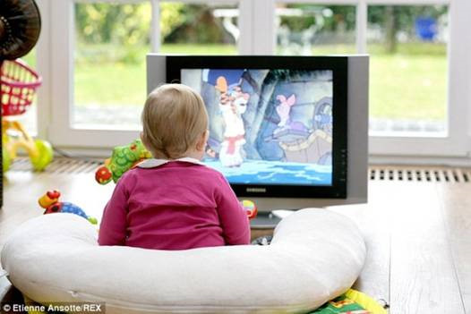
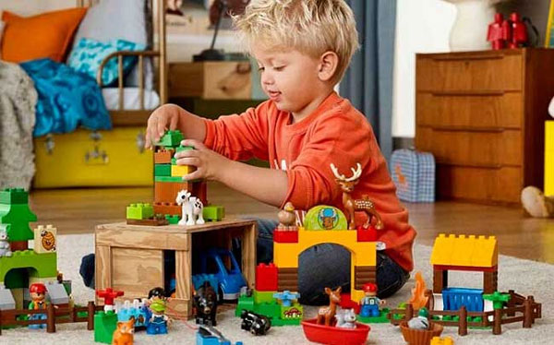
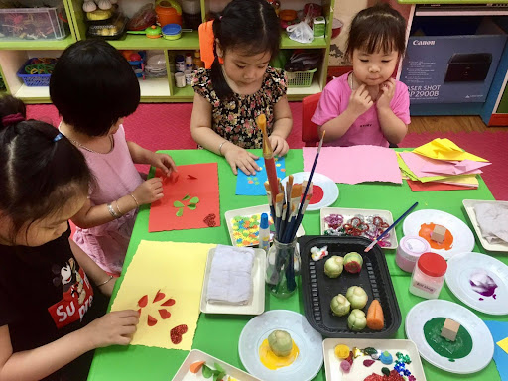
Bé nên làm gì để chúc mừng cô giáo ngày 20/11?
A
Xem tivi
B
C
Chơi đồ chơi
Làm thiệp

Slide 23

Hẹn gặp lại các con vào những buổi học tiếp theo

